Slide 1
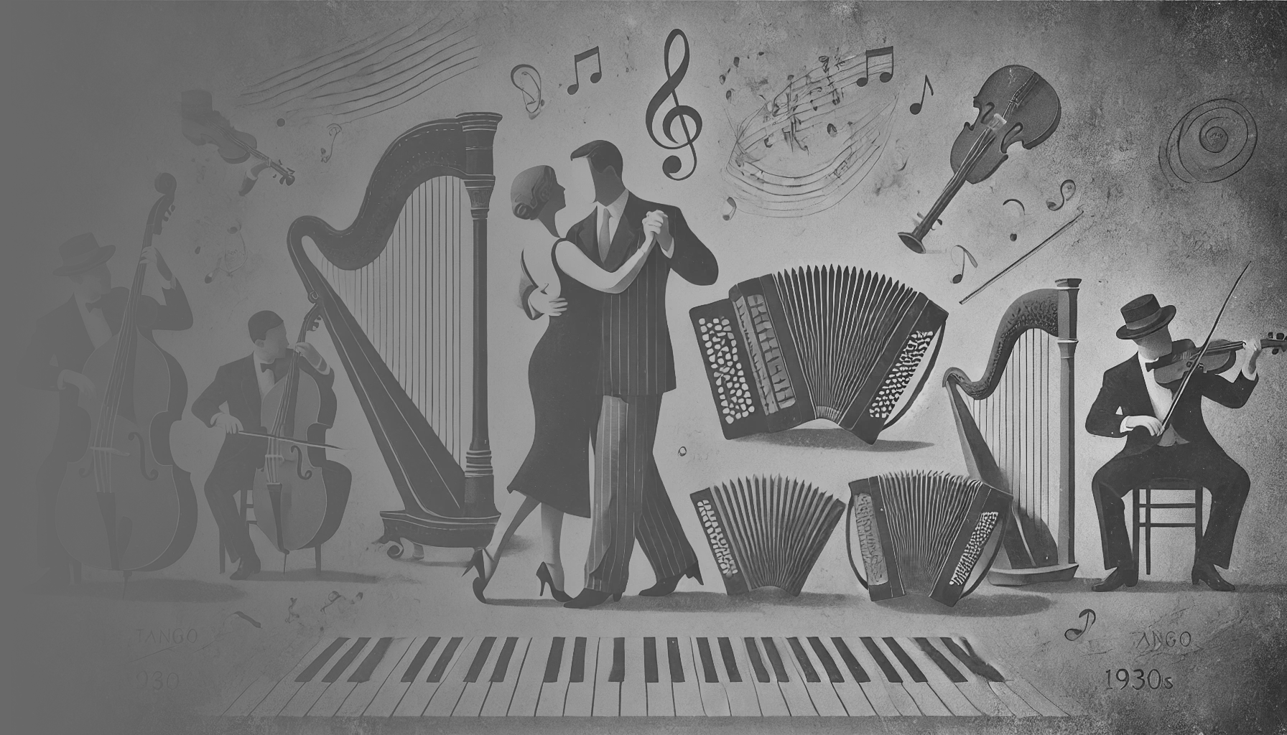
Glorieta de los miércoles
Glorieta de los miércoles
Glorieta de los miércoles
Glorieta de los miércoles
Glorieta de los miércoles
4 de Septiembre de 2024 de 20:00 a 22:00 duracion: 2 horas y 0 minutos
4 de Septiembre de 2024 de 20:00 a 22:00 duracion: 2 horas y 0 minutos
4 de Septiembre de 2024 de 20:00 a 22:00 duracion: 2 horas y 0 minutos
4 de Septiembre de 2024 de 20:00 a 22:00 duracion: 2 horas y 0 minutos
4 de Septiembre de 2024 de 20:00 a 22:00 duracion: 2 horas y 0 minutos
1 - Orquesta de Adolfo Carabelli Con Alberto Gómez, 3 temas con una duración de 8 minutos y 52 segundos
1 - Orquesta de Adolfo Carabelli Con Alberto Gómez, 3 temas con una duración de 8 minutos y 52 segundos
1 - Orquesta de Adolfo Carabelli Con Alberto Gómez, 3 temas con una duración de 8 minutos y 52 segundos
1 - Orquesta de Adolfo Carabelli Con Alberto Gómez, 3 temas con una duración de 8 minutos y 52 segundos
1 - Orquesta de Adolfo Carabelli Con Alberto Gómez, 3 temas con una duración de 8 minutos y 52 segundos
2 - Orquesta de Aníbal Troilo Instrumental, 3 temas con una duración de 8 minutos y 6 segundos
2 - Orquesta de Aníbal Troilo Instrumental, 3 temas con una duración de 8 minutos y 6 segundos
2 - Orquesta de Aníbal Troilo Instrumental, 3 temas con una duración de 8 minutos y 6 segundos
2 - Orquesta de Aníbal Troilo Instrumental, 3 temas con una duración de 8 minutos y 6 segundos
2 - Orquesta de Aníbal Troilo Instrumental, 3 temas con una duración de 8 minutos y 6 segundos
3 - Orquesta de Rodolfo Biagi Instrumental, 3 temas con una duración de 7 minutos y 24 segundos
3 - Orquesta de Rodolfo Biagi Instrumental, 3 temas con una duración de 7 minutos y 24 segundos
3 - Orquesta de Rodolfo Biagi Instrumental, 3 temas con una duración de 7 minutos y 24 segundos
3 - Orquesta de Rodolfo Biagi Instrumental, 3 temas con una duración de 7 minutos y 24 segundos
3 - Orquesta de Rodolfo Biagi Instrumental, 3 temas con una duración de 7 minutos y 24 segundos
4 - Orquesta de Ricardo Tanturi Vals con Alberto Castillo, 3 temas con una duración de 7 minutos y 15 segundos
4 - Orquesta de Ricardo Tanturi Vals con Alberto Castillo, 3 temas con una duración de 7 minutos y 15 segundos
4 - Orquesta de Ricardo Tanturi Vals con Alberto Castillo, 3 temas con una duración de 7 minutos y 15 segundos
4 - Orquesta de Ricardo Tanturi Vals con Alberto Castillo, 3 temas con una duración de 7 minutos y 15 segundos
4 - Orquesta de Ricardo Tanturi Vals con Alberto Castillo, 3 temas con una duración de 7 minutos y 15 segundos
5 - Orquesta de Pedro Laurenz Con Carlos Bermudez, 3 temas con una duración de 8 minutos y 39 segundos
5 - Orquesta de Pedro Laurenz Con Carlos Bermudez, 3 temas con una duración de 8 minutos y 39 segundos
5 - Orquesta de Pedro Laurenz Con Carlos Bermudez, 3 temas con una duración de 8 minutos y 39 segundos
5 - Orquesta de Pedro Laurenz Con Carlos Bermudez, 3 temas con una duración de 8 minutos y 39 segundos
5 - Orquesta de Pedro Laurenz Con Carlos Bermudez, 3 temas con una duración de 8 minutos y 39 segundos
6 - Orquesta de Ricardo Malerba Con Orlando Medina, 3 temas con una duración de 8 minutos y 33 segundos
6 - Orquesta de Ricardo Malerba Con Orlando Medina, 3 temas con una duración de 8 minutos y 33 segundos
6 - Orquesta de Ricardo Malerba Con Orlando Medina, 3 temas con una duración de 8 minutos y 33 segundos
6 - Orquesta de Ricardo Malerba Con Orlando Medina, 3 temas con una duración de 8 minutos y 33 segundos
6 - Orquesta de Ricardo Malerba Con Orlando Medina, 3 temas con una duración de 8 minutos y 33 segundos
7 - Orquesta de Carlos di Sarli Con Alberto Podestá, 3 temas con una duración de 9 minutos y 12 segundos
7 - Orquesta de Carlos di Sarli Con Alberto Podestá, 3 temas con una duración de 9 minutos y 12 segundos
7 - Orquesta de Carlos di Sarli Con Alberto Podestá, 3 temas con una duración de 9 minutos y 12 segundos
7 - Orquesta de Carlos di Sarli Con Alberto Podestá, 3 temas con una duración de 9 minutos y 12 segundos
7 - Orquesta de Carlos di Sarli Con Alberto Podestá, 3 temas con una duración de 9 minutos y 12 segundos
8 - Orquesta de Francisco Canaro Milonga con Ernesto Famá y Roberto Maida, 3 temas con una duración de 8 minutos y 23 segundos
8 - Orquesta de Francisco Canaro Milonga con Ernesto Famá y Roberto Maida, 3 temas con una duración de 8 minutos y 23 segundos
8 - Orquesta de Francisco Canaro Milonga con Ernesto Famá y Roberto Maida, 3 temas con una duración de 8 minutos y 23 segundos
8 - Orquesta de Francisco Canaro Milonga con Ernesto Famá y Roberto Maida, 3 temas con una duración de 8 minutos y 23 segundos
8 - Orquesta de Francisco Canaro Milonga con Ernesto Famá y Roberto Maida, 3 temas con una duración de 8 minutos y 23 segundos
9 - Orquesta de Lucio Demare Con Raúl Berón, 3 temas con una duración de 9 minutos y 2 segundos
9 - Orquesta de Lucio Demare Con Raúl Berón, 3 temas con una duración de 9 minutos y 2 segundos
9 - Orquesta de Lucio Demare Con Raúl Berón, 3 temas con una duración de 9 minutos y 2 segundos
9 - Orquesta de Lucio Demare Con Raúl Berón, 3 temas con una duración de 9 minutos y 2 segundos
9 - Orquesta de Lucio Demare Con Raúl Berón, 3 temas con una duración de 9 minutos y 2 segundos
10 - Orquesta de Miguel Caló Con Raul Iriarte y Raúl Berón, 3 temas con una duración de 8 minutos y 42 segundos
10 - Orquesta de Miguel Caló Con Raul Iriarte y Raúl Berón, 3 temas con una duración de 8 minutos y 42 segundos
10 - Orquesta de Miguel Caló Con Raul Iriarte y Raúl Berón, 3 temas con una duración de 8 minutos y 42 segundos
10 - Orquesta de Miguel Caló Con Raul Iriarte y Raúl Berón, 3 temas con una duración de 8 minutos y 42 segundos
10 - Orquesta de Miguel Caló Con Raul Iriarte y Raúl Berón, 3 temas con una duración de 8 minutos y 42 segundos
11 - Orquesta de Ricardo Tanturi Instrumental, 3 temas con una duración de 7 minutos y 43 segundos
11 - Orquesta de Ricardo Tanturi Instrumental, 3 temas con una duración de 7 minutos y 43 segundos
11 - Orquesta de Ricardo Tanturi Instrumental, 3 temas con una duración de 7 minutos y 43 segundos
11 - Orquesta de Ricardo Tanturi Instrumental, 3 temas con una duración de 7 minutos y 43 segundos
11 - Orquesta de Ricardo Tanturi Instrumental, 3 temas con una duración de 7 minutos y 43 segundos
12 - Orquesta de Alfredo de Angelis Vals con Carlos Dante y Julio Martel, 3 temas con una duración de 8 minutos y 20 segundos
12 - Orquesta de Alfredo de Angelis Vals con Carlos Dante y Julio Martel, 3 temas con una duración de 8 minutos y 20 segundos
12 - Orquesta de Alfredo de Angelis Vals con Carlos Dante y Julio Martel, 3 temas con una duración de 8 minutos y 20 segundos
12 - Orquesta de Alfredo de Angelis Vals con Carlos Dante y Julio Martel, 3 temas con una duración de 8 minutos y 20 segundos
12 - Orquesta de Alfredo de Angelis Vals con Carlos Dante y Julio Martel, 3 temas con una duración de 8 minutos y 20 segundos
13 - Orquesta de Osvaldo Pugliese Con Roberto Chanel, 3 temas con una duración de 9 minutos y 11 segundos
13 - Orquesta de Osvaldo Pugliese Con Roberto Chanel, 3 temas con una duración de 9 minutos y 11 segundos
13 - Orquesta de Osvaldo Pugliese Con Roberto Chanel, 3 temas con una duración de 9 minutos y 11 segundos
13 - Orquesta de Osvaldo Pugliese Con Roberto Chanel, 3 temas con una duración de 9 minutos y 11 segundos
13 - Orquesta de Osvaldo Pugliese Con Roberto Chanel, 3 temas con una duración de 9 minutos y 11 segundos
14 - Orquesta de Juan D'Arienzo Con Alberto Echagüe, 3 temas con una duración de 8 minutos y 4 segundos
14 - Orquesta de Juan D'Arienzo Con Alberto Echagüe, 3 temas con una duración de 8 minutos y 4 segundos
14 - Orquesta de Juan D'Arienzo Con Alberto Echagüe, 3 temas con una duración de 8 minutos y 4 segundos
14 - Orquesta de Juan D'Arienzo Con Alberto Echagüe, 3 temas con una duración de 8 minutos y 4 segundos
14 - Orquesta de Juan D'Arienzo Con Alberto Echagüe, 3 temas con una duración de 8 minutos y 4 segundos
Duración total sin cortinas: 1 horas, 57 minutos y 25 segundos, Duración total estimada: 2 horas, 10 minutos y 25 segundos
Duración total sin cortinas: 1 horas, 57 minutos y 25 segundos, Duración total estimada: 2 horas, 10 minutos y 25 segundos
Duración total sin cortinas: 1 horas, 57 minutos y 25 segundos, Duración total estimada: 2 horas, 10 minutos y 25 segundos
Duración total sin cortinas: 1 horas, 57 minutos y 25 segundos, Duración total estimada: 2 horas, 10 minutos y 25 segundos
Duración total sin cortinas: 1 horas, 57 minutos y 25 segundos, Duración total estimada: 2 horas, 10 minutos y 25 segundos

Slide 2
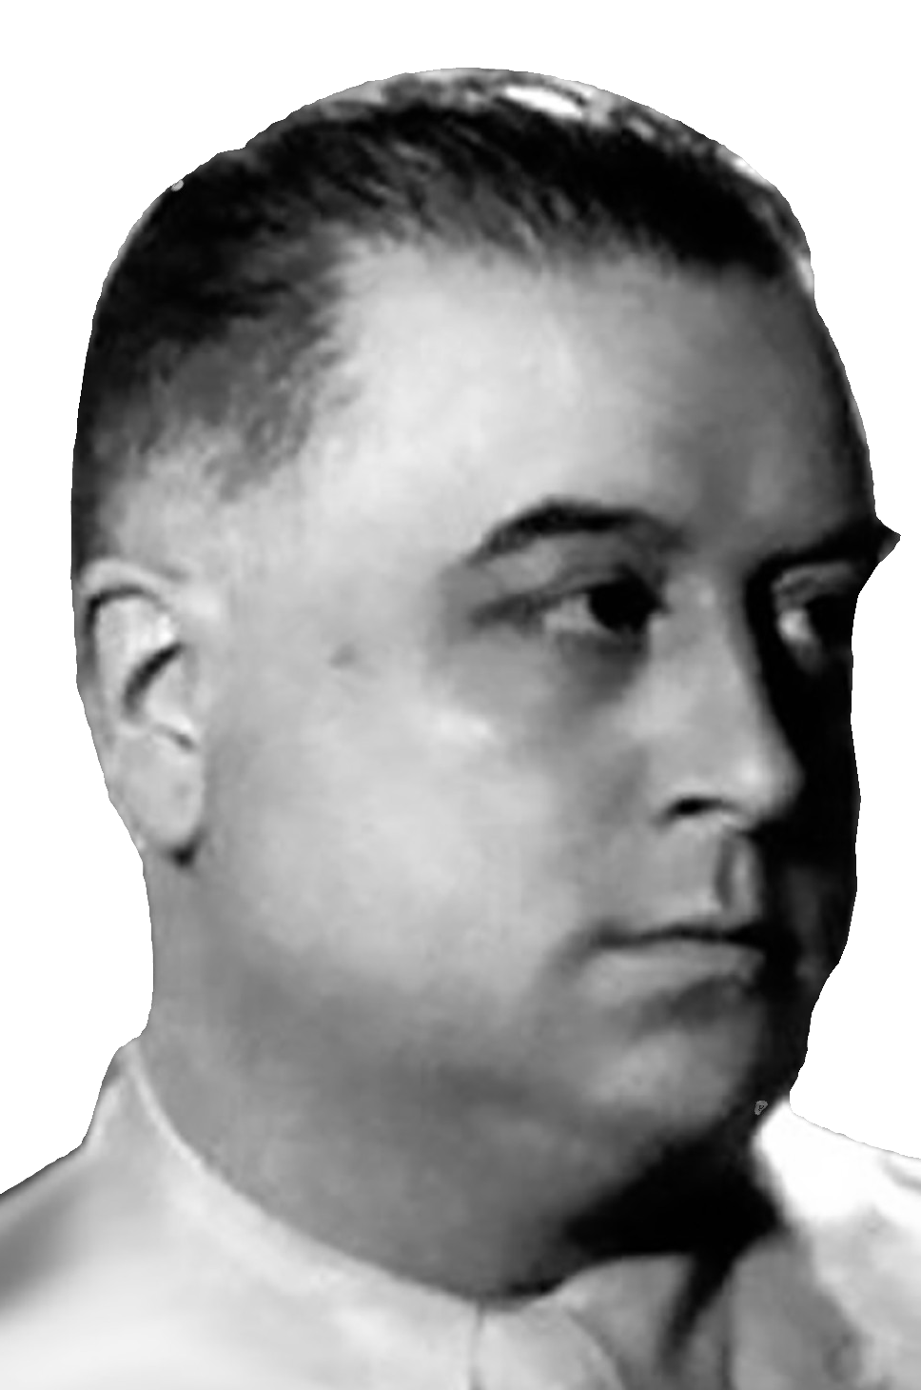
Orquesta de Adolfo Carabelli
Orquesta de Adolfo Carabelli
Orquesta de Adolfo Carabelli
Orquesta de Adolfo Carabelli
Orquesta de Adolfo Carabelli
Con Alberto Gómez (1932 - 1932)
Con Alberto Gómez (1932 - 1932)
Con Alberto Gómez (1932 - 1932)
Con Alberto Gómez (1932 - 1932)
Con Alberto Gómez (1932 - 1932)
Alma (1932)
Musica: Federico Scorticati - Letra: Juan Sarcione
Alma (1932)
Musica: Federico Scorticati - Letra: Juan Sarcione
Alma (1932)
Musica: Federico Scorticati - Letra: Juan Sarcione
Alma (1932)
Musica: Federico Scorticati - Letra: Juan Sarcione
Alma (1932)
Musica: Federico Scorticati - Letra: Juan Sarcione
El trece (1932)
Musica: Albérico Spátola - Letra: Angel Gregorio Villoldo
El trece (1932)
Musica: Albérico Spátola - Letra: Angel Gregorio Villoldo
El trece (1932)
Musica: Albérico Spátola - Letra: Angel Gregorio Villoldo
El trece (1932)
Musica: Albérico Spátola - Letra: Angel Gregorio Villoldo
El trece (1932)
Musica: Albérico Spátola - Letra: Angel Gregorio Villoldo
Inspiración (1932)
Musica: Peregrino Paulos - Letra: Luis Rubistein
Inspiración (1932)
Musica: Peregrino Paulos - Letra: Luis Rubistein
Inspiración (1932)
Musica: Peregrino Paulos - Letra: Luis Rubistein
Inspiración (1932)
Musica: Peregrino Paulos - Letra: Luis Rubistein
Inspiración (1932)
Musica: Peregrino Paulos - Letra: Luis Rubistein
© TDJ Edmundo Fraga Glorieta de los miércoles 4 de Septiembre de 2024
© TDJ Edmundo Fraga Glorieta de los miércoles 4 de Septiembre de 2024
© TDJ Edmundo Fraga Glorieta de los miércoles 4 de Septiembre de 2024
© TDJ Edmundo Fraga Glorieta de los miércoles 4 de Septiembre de 2024
© TDJ Edmundo Fraga Glorieta de los miércoles 4 de Septiembre de 2024

Slide 3
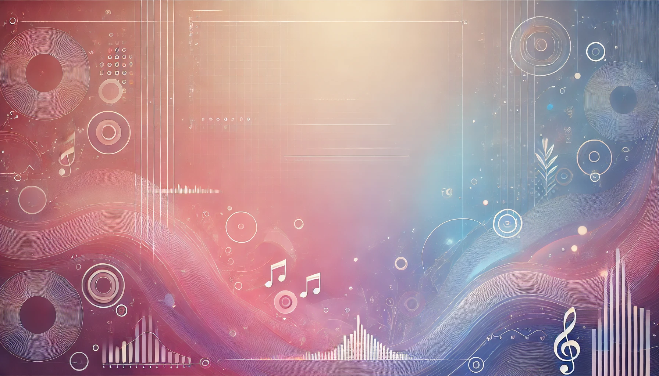
Pomplamoose
Pomplamoose
Pomplamoose
Pomplamoose
Pomplamoose
Les yeux noirs (feat. The Vignes Rooftop Revival) (2020)
Les yeux noirs (feat. The Vignes Rooftop Revival) (2020)
Les yeux noirs (feat. The Vignes Rooftop Revival) (2020)
Les yeux noirs (feat. The Vignes Rooftop Revival) (2020)
Les yeux noirs (feat. The Vignes Rooftop Revival) (2020)

Slide 4
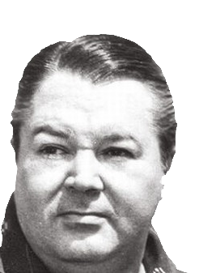
Orquesta de Aníbal Troilo
Orquesta de Aníbal Troilo
Orquesta de Aníbal Troilo
Orquesta de Aníbal Troilo
Orquesta de Aníbal Troilo
Instrumental (1941 - 1941)
Instrumental (1941 - 1941)
Instrumental (1941 - 1941)
Instrumental (1941 - 1941)
Instrumental (1941 - 1941)
El tamango (1941)
Musica: Carlos Posadas
El tamango (1941)
Musica: Carlos Posadas
El tamango (1941)
Musica: Carlos Posadas
El tamango (1941)
Musica: Carlos Posadas
El tamango (1941)
Musica: Carlos Posadas
Guapeando (1941)
Musica: Juan Larenza
Guapeando (1941)
Musica: Juan Larenza
Guapeando (1941)
Musica: Juan Larenza
Guapeando (1941)
Musica: Juan Larenza
Guapeando (1941)
Musica: Juan Larenza
Cachirulo (1941)
Musica: Francisco Cafiero
Cachirulo (1941)
Musica: Francisco Cafiero
Cachirulo (1941)
Musica: Francisco Cafiero
Cachirulo (1941)
Musica: Francisco Cafiero
Cachirulo (1941)
Musica: Francisco Cafiero
© TDJ Edmundo Fraga Glorieta de los miércoles 4 de Septiembre de 2024
© TDJ Edmundo Fraga Glorieta de los miércoles 4 de Septiembre de 2024
© TDJ Edmundo Fraga Glorieta de los miércoles 4 de Septiembre de 2024
© TDJ Edmundo Fraga Glorieta de los miércoles 4 de Septiembre de 2024
© TDJ Edmundo Fraga Glorieta de los miércoles 4 de Septiembre de 2024

Slide 5
Raphael
Raphael
Raphael
Raphael
Raphael
Caravane (2007)
Caravane (2007)
Caravane (2007)
Caravane (2007)
Caravane (2007)

Slide 6
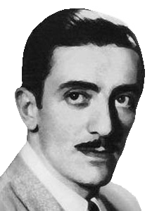
Orquesta de Rodolfo Biagi
Orquesta de Rodolfo Biagi
Orquesta de Rodolfo Biagi
Orquesta de Rodolfo Biagi
Orquesta de Rodolfo Biagi
Instrumental (1939 - 1942)
Instrumental (1939 - 1942)
Instrumental (1939 - 1942)
Instrumental (1939 - 1942)
Instrumental (1939 - 1942)
Bélgica (1942)
Musica: Enrique Delfino
Bélgica (1942)
Musica: Enrique Delfino
Bélgica (1942)
Musica: Enrique Delfino
Bélgica (1942)
Musica: Enrique Delfino
Bélgica (1942)
Musica: Enrique Delfino
El Yaguarón (1940)
Musica: Cipriano Nava
El Yaguarón (1940)
Musica: Cipriano Nava
El Yaguarón (1940)
Musica: Cipriano Nava
El Yaguarón (1940)
Musica: Cipriano Nava
El Yaguarón (1940)
Musica: Cipriano Nava
Pura clase (1939)
Musica: Adolfo Rosquellas
Pura clase (1939)
Musica: Adolfo Rosquellas
Pura clase (1939)
Musica: Adolfo Rosquellas
Pura clase (1939)
Musica: Adolfo Rosquellas
Pura clase (1939)
Musica: Adolfo Rosquellas
© TDJ Edmundo Fraga Glorieta de los miércoles 4 de Septiembre de 2024
© TDJ Edmundo Fraga Glorieta de los miércoles 4 de Septiembre de 2024
© TDJ Edmundo Fraga Glorieta de los miércoles 4 de Septiembre de 2024
© TDJ Edmundo Fraga Glorieta de los miércoles 4 de Septiembre de 2024
© TDJ Edmundo Fraga Glorieta de los miércoles 4 de Septiembre de 2024

Slide 7
Benson Boone
Benson Boone
Benson Boone
Benson Boone
Benson Boone
Beautiful Things (2024)
Beautiful Things (2024)
Beautiful Things (2024)
Beautiful Things (2024)
Beautiful Things (2024)

Slide 8
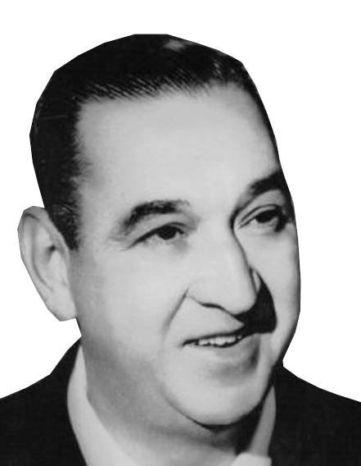
Orquesta de Ricardo Tanturi
Orquesta de Ricardo Tanturi
Orquesta de Ricardo Tanturi
Orquesta de Ricardo Tanturi
Orquesta de Ricardo Tanturi
Vals con Alberto Castillo (1941 - 1941)
Vals con Alberto Castillo (1941 - 1941)
Vals con Alberto Castillo (1941 - 1941)
Vals con Alberto Castillo (1941 - 1941)
Vals con Alberto Castillo (1941 - 1941)
Mi romance (1941)
Musica: José Raúl Iglesias - Letra: Juan Bautista Gatti
Mi romance (1941)
Musica: José Raúl Iglesias - Letra: Juan Bautista Gatti
Mi romance (1941)
Musica: José Raúl Iglesias - Letra: Juan Bautista Gatti
Mi romance (1941)
Musica: José Raúl Iglesias - Letra: Juan Bautista Gatti
Mi romance (1941)
Musica: José Raúl Iglesias - Letra: Juan Bautista Gatti
Recuerdo (1941)
Musica: Alfredo Pelaia - Letra: Alfredo Pelaia
Recuerdo (1941)
Musica: Alfredo Pelaia - Letra: Alfredo Pelaia
Recuerdo (1941)
Musica: Alfredo Pelaia - Letra: Alfredo Pelaia
Recuerdo (1941)
Musica: Alfredo Pelaia - Letra: Alfredo Pelaia
Recuerdo (1941)
Musica: Alfredo Pelaia - Letra: Alfredo Pelaia
La serenata (Mi amor) (1941)
Musica: Vicente Salerno - Letra: Samuel Aguayo
La serenata (Mi amor) (1941)
Musica: Vicente Salerno - Letra: Samuel Aguayo
La serenata (Mi amor) (1941)
Musica: Vicente Salerno - Letra: Samuel Aguayo
La serenata (Mi amor) (1941)
Musica: Vicente Salerno - Letra: Samuel Aguayo
La serenata (Mi amor) (1941)
Musica: Vicente Salerno - Letra: Samuel Aguayo
© TDJ Edmundo Fraga Glorieta de los miércoles 4 de Septiembre de 2024
© TDJ Edmundo Fraga Glorieta de los miércoles 4 de Septiembre de 2024
© TDJ Edmundo Fraga Glorieta de los miércoles 4 de Septiembre de 2024
© TDJ Edmundo Fraga Glorieta de los miércoles 4 de Septiembre de 2024
© TDJ Edmundo Fraga Glorieta de los miércoles 4 de Septiembre de 2024

Slide 9
Olivia Rodrigo
Olivia Rodrigo
Olivia Rodrigo
Olivia Rodrigo
Olivia Rodrigo
Vampire (2023)
Vampire (2023)
Vampire (2023)
Vampire (2023)
Vampire (2023)

Slide 10
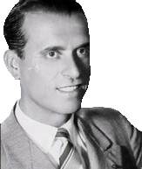
Orquesta de Pedro Laurenz
Orquesta de Pedro Laurenz
Orquesta de Pedro Laurenz
Orquesta de Pedro Laurenz
Orquesta de Pedro Laurenz
Con Carlos Bermudez (1944 - 1944)
Con Carlos Bermudez (1944 - 1944)
Con Carlos Bermudez (1944 - 1944)
Con Carlos Bermudez (1944 - 1944)
Con Carlos Bermudez (1944 - 1944)
La madrugada (1944)
Musica: Ángel Maffia - Letra: Cátulo Castillo
La madrugada (1944)
Musica: Ángel Maffia - Letra: Cátulo Castillo
La madrugada (1944)
Musica: Ángel Maffia - Letra: Cátulo Castillo
La madrugada (1944)
Musica: Ángel Maffia - Letra: Cátulo Castillo
La madrugada (1944)
Musica: Ángel Maffia - Letra: Cátulo Castillo
Nada más que un corazón (1944)
Musica: Manuel Sucher - Letra: Carlos Bahr
Nada más que un corazón (1944)
Musica: Manuel Sucher - Letra: Carlos Bahr
Nada más que un corazón (1944)
Musica: Manuel Sucher - Letra: Carlos Bahr
Nada más que un corazón (1944)
Musica: Manuel Sucher - Letra: Carlos Bahr
Nada más que un corazón (1944)
Musica: Manuel Sucher - Letra: Carlos Bahr
Llueve otra vez (1944)
Musica: Juan José Guichandut - Letra: Juan José Guichandut
Llueve otra vez (1944)
Musica: Juan José Guichandut - Letra: Juan José Guichandut
Llueve otra vez (1944)
Musica: Juan José Guichandut - Letra: Juan José Guichandut
Llueve otra vez (1944)
Musica: Juan José Guichandut - Letra: Juan José Guichandut
Llueve otra vez (1944)
Musica: Juan José Guichandut - Letra: Juan José Guichandut
© TDJ Edmundo Fraga Glorieta de los miércoles 4 de Septiembre de 2024
© TDJ Edmundo Fraga Glorieta de los miércoles 4 de Septiembre de 2024
© TDJ Edmundo Fraga Glorieta de los miércoles 4 de Septiembre de 2024
© TDJ Edmundo Fraga Glorieta de los miércoles 4 de Septiembre de 2024
© TDJ Edmundo Fraga Glorieta de los miércoles 4 de Septiembre de 2024

Slide 11
Roy Orbison
Roy Orbison
Roy Orbison
Roy Orbison
Roy Orbison
In Dreams (1963)
In Dreams (1963)
In Dreams (1963)
In Dreams (1963)
In Dreams (1963)

Slide 12
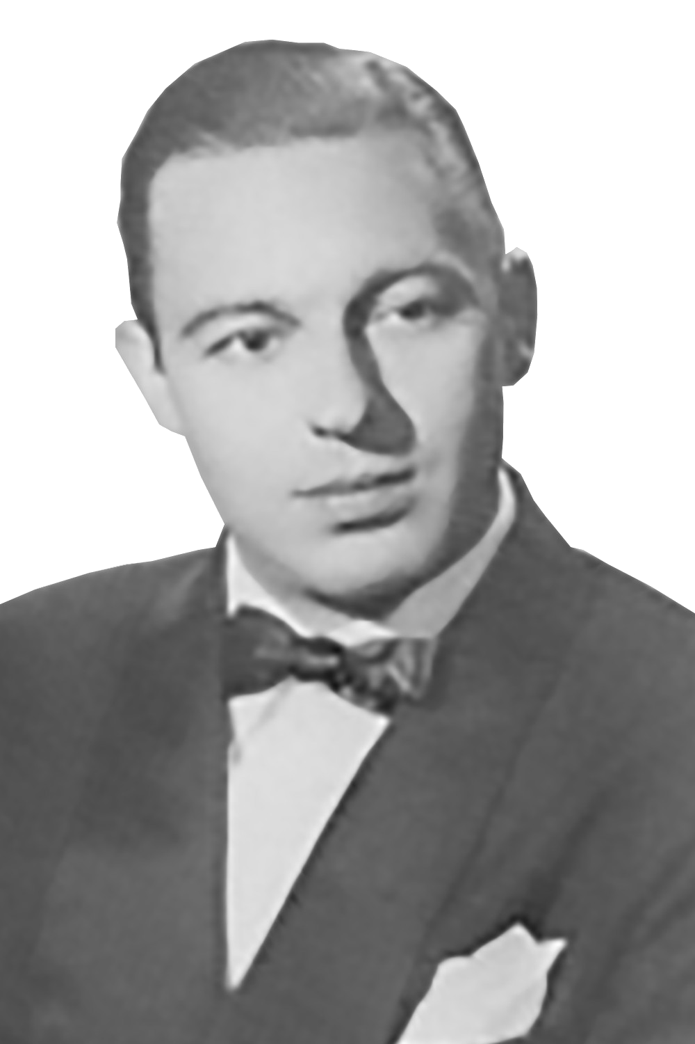
Orquesta de Ricardo Malerba
Orquesta de Ricardo Malerba
Orquesta de Ricardo Malerba
Orquesta de Ricardo Malerba
Orquesta de Ricardo Malerba
Con Orlando Medina (1942 - 1943)
Con Orlando Medina (1942 - 1943)
Con Orlando Medina (1942 - 1943)
Con Orlando Medina (1942 - 1943)
Con Orlando Medina (1942 - 1943)
Gitana rusa (1942)
Musica: Juan Sánchez Gorio - Letra: Horacio Sanguinetti
Gitana rusa (1942)
Musica: Juan Sánchez Gorio - Letra: Horacio Sanguinetti
Gitana rusa (1942)
Musica: Juan Sánchez Gorio - Letra: Horacio Sanguinetti
Gitana rusa (1942)
Musica: Juan Sánchez Gorio - Letra: Horacio Sanguinetti
Gitana rusa (1942)
Musica: Juan Sánchez Gorio - Letra: Horacio Sanguinetti
Embrujamiento (1943)
Musica: Ricardo Malerba y Dante Smurra - Letra: Manuel Ferradás Campos
Embrujamiento (1943)
Musica: Ricardo Malerba y Dante Smurra - Letra: Manuel Ferradás Campos
Embrujamiento (1943)
Musica: Ricardo Malerba y Dante Smurra - Letra: Manuel Ferradás Campos
Embrujamiento (1943)
Musica: Ricardo Malerba y Dante Smurra - Letra: Manuel Ferradás Campos
Embrujamiento (1943)
Musica: Ricardo Malerba y Dante Smurra - Letra: Manuel Ferradás Campos
La piba de los jazmines (1943)
Musica: Ricardo Malerba y Dante Smurra - Letra: Julio Navarrine
La piba de los jazmines (1943)
Musica: Ricardo Malerba y Dante Smurra - Letra: Julio Navarrine
La piba de los jazmines (1943)
Musica: Ricardo Malerba y Dante Smurra - Letra: Julio Navarrine
La piba de los jazmines (1943)
Musica: Ricardo Malerba y Dante Smurra - Letra: Julio Navarrine
La piba de los jazmines (1943)
Musica: Ricardo Malerba y Dante Smurra - Letra: Julio Navarrine
© TDJ Edmundo Fraga Glorieta de los miércoles 4 de Septiembre de 2024
© TDJ Edmundo Fraga Glorieta de los miércoles 4 de Septiembre de 2024
© TDJ Edmundo Fraga Glorieta de los miércoles 4 de Septiembre de 2024
© TDJ Edmundo Fraga Glorieta de los miércoles 4 de Septiembre de 2024
© TDJ Edmundo Fraga Glorieta de los miércoles 4 de Septiembre de 2024

Slide 13
Pulp
Pulp
Pulp
Pulp
Pulp
Mile End (2006)
Mile End (2006)
Mile End (2006)
Mile End (2006)
Mile End (2006)

Slide 14
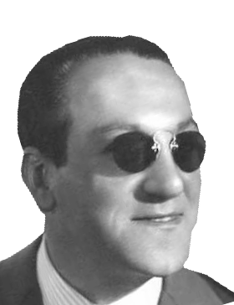
Orquesta de Carlos di Sarli
Orquesta de Carlos di Sarli
Orquesta de Carlos di Sarli
Orquesta de Carlos di Sarli
Orquesta de Carlos di Sarli
Con Alberto Podestá (1942 - 1944)
Con Alberto Podestá (1942 - 1944)
Con Alberto Podestá (1942 - 1944)
Con Alberto Podestá (1942 - 1944)
Con Alberto Podestá (1942 - 1944)
Nada (1944)
Musica: José Dames - Letra: Horacio Sanguinetti
Nada (1944)
Musica: José Dames - Letra: Horacio Sanguinetti
Nada (1944)
Musica: José Dames - Letra: Horacio Sanguinetti
Nada (1944)
Musica: José Dames - Letra: Horacio Sanguinetti
Nada (1944)
Musica: José Dames - Letra: Horacio Sanguinetti
Al compás del corazón (Late un corazón) (1942)
Musica: Domingo Federico - Letra: Homero Expósito
Al compás del corazón (Late un corazón) (1942)
Musica: Domingo Federico - Letra: Homero Expósito
Al compás del corazón (Late un corazón) (1942)
Musica: Domingo Federico - Letra: Homero Expósito
Al compás del corazón (Late un corazón) (1942)
Musica: Domingo Federico - Letra: Homero Expósito
Al compás del corazón (Late un corazón) (1942)
Musica: Domingo Federico - Letra: Homero Expósito
Tú, el cielo y tú (1944)
Musica: Mario Canaro - Letra: Héctor Marcó
Tú, el cielo y tú (1944)
Musica: Mario Canaro - Letra: Héctor Marcó
Tú, el cielo y tú (1944)
Musica: Mario Canaro - Letra: Héctor Marcó
Tú, el cielo y tú (1944)
Musica: Mario Canaro - Letra: Héctor Marcó
Tú, el cielo y tú (1944)
Musica: Mario Canaro - Letra: Héctor Marcó
© TDJ Edmundo Fraga Glorieta de los miércoles 4 de Septiembre de 2024
© TDJ Edmundo Fraga Glorieta de los miércoles 4 de Septiembre de 2024
© TDJ Edmundo Fraga Glorieta de los miércoles 4 de Septiembre de 2024
© TDJ Edmundo Fraga Glorieta de los miércoles 4 de Septiembre de 2024
© TDJ Edmundo Fraga Glorieta de los miércoles 4 de Septiembre de 2024

Slide 15
El Canto del Loco, Natalia Lafourcade
El Canto del Loco, Natalia Lafourcade
El Canto del Loco, Natalia Lafourcade
El Canto del Loco, Natalia Lafourcade
El Canto del Loco, Natalia Lafourcade
Contigo (feat. Natalia Lafourcade) (2009)
Contigo (feat. Natalia Lafourcade) (2009)
Contigo (feat. Natalia Lafourcade) (2009)
Contigo (feat. Natalia Lafourcade) (2009)
Contigo (feat. Natalia Lafourcade) (2009)

Slide 16
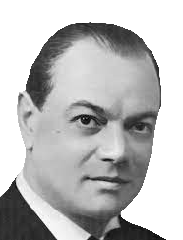
Orquesta de Francisco Canaro
Orquesta de Francisco Canaro
Orquesta de Francisco Canaro
Orquesta de Francisco Canaro
Orquesta de Francisco Canaro
Milonga con Ernesto Famá y Roberto Maida (1933 - 1950)
Milonga con Ernesto Famá y Roberto Maida (1933 - 1950)
Milonga con Ernesto Famá y Roberto Maida (1933 - 1950)
Milonga con Ernesto Famá y Roberto Maida (1933 - 1950)
Milonga con Ernesto Famá y Roberto Maida (1933 - 1950)
Arrabalera (1950)
Musica: Osvaldo Fresedo - Letra: Eduardo Calvo
Arrabalera (1950)
Musica: Osvaldo Fresedo - Letra: Eduardo Calvo
Arrabalera (1950)
Musica: Osvaldo Fresedo - Letra: Eduardo Calvo
Arrabalera (1950)
Musica: Osvaldo Fresedo - Letra: Eduardo Calvo
Arrabalera (1950)
Musica: Osvaldo Fresedo - Letra: Eduardo Calvo
Milonga del novecientos (1933)
Musica: Sebastián Piana - Letra: Homero Manzi
Milonga del novecientos (1933)
Musica: Sebastián Piana - Letra: Homero Manzi
Milonga del novecientos (1933)
Musica: Sebastián Piana - Letra: Homero Manzi
Milonga del novecientos (1933)
Musica: Sebastián Piana - Letra: Homero Manzi
Milonga del novecientos (1933)
Musica: Sebastián Piana - Letra: Homero Manzi
Silueta porteña (1936)
Musica: Nicolás Luis Cuccaro y Juan Ventura Cuccaro - Letra: Ernesto Nolli y Orlando D'Aniello
Silueta porteña (1936)
Musica: Nicolás Luis Cuccaro y Juan Ventura Cuccaro - Letra: Ernesto Nolli y Orlando D'Aniello
Silueta porteña (1936)
Musica: Nicolás Luis Cuccaro y Juan Ventura Cuccaro - Letra: Ernesto Nolli y Orlando D'Aniello
Silueta porteña (1936)
Musica: Nicolás Luis Cuccaro y Juan Ventura Cuccaro - Letra: Ernesto Nolli y Orlando D'Aniello
Silueta porteña (1936)
Musica: Nicolás Luis Cuccaro y Juan Ventura Cuccaro - Letra: Ernesto Nolli y Orlando D'Aniello
© TDJ Edmundo Fraga Glorieta de los miércoles 4 de Septiembre de 2024
© TDJ Edmundo Fraga Glorieta de los miércoles 4 de Septiembre de 2024
© TDJ Edmundo Fraga Glorieta de los miércoles 4 de Septiembre de 2024
© TDJ Edmundo Fraga Glorieta de los miércoles 4 de Septiembre de 2024
© TDJ Edmundo Fraga Glorieta de los miércoles 4 de Septiembre de 2024

Slide 17
Ashe
Ashe
Ashe
Ashe
Ashe
Moral Of The Story (2020)
Moral Of The Story (2020)
Moral Of The Story (2020)
Moral Of The Story (2020)
Moral Of The Story (2020)

Slide 18
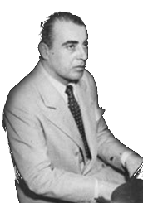
Orquesta de Lucio Demare
Orquesta de Lucio Demare
Orquesta de Lucio Demare
Orquesta de Lucio Demare
Orquesta de Lucio Demare
Con Raúl Berón (1943 - 1943)
Con Raúl Berón (1943 - 1943)
Con Raúl Berón (1943 - 1943)
Con Raúl Berón (1943 - 1943)
Con Raúl Berón (1943 - 1943)
Moneda de cobre (1943)
Musica: Carlos Viván - Letra: Horacio Sanguinetti
Moneda de cobre (1943)
Musica: Carlos Viván - Letra: Horacio Sanguinetti
Moneda de cobre (1943)
Musica: Carlos Viván - Letra: Horacio Sanguinetti
Moneda de cobre (1943)
Musica: Carlos Viván - Letra: Horacio Sanguinetti
Moneda de cobre (1943)
Musica: Carlos Viván - Letra: Horacio Sanguinetti
Tal vez será su voz (Tal vez será mi alcohol) (1943)
Musica: Lucio Demare - Letra: Homero Manzi
Tal vez será su voz (Tal vez será mi alcohol) (1943)
Musica: Lucio Demare - Letra: Homero Manzi
Tal vez será su voz (Tal vez será mi alcohol) (1943)
Musica: Lucio Demare - Letra: Homero Manzi
Tal vez será su voz (Tal vez será mi alcohol) (1943)
Musica: Lucio Demare - Letra: Homero Manzi
Tal vez será su voz (Tal vez será mi alcohol) (1943)
Musica: Lucio Demare - Letra: Homero Manzi
Oigo tu voz (1943)
Musica: Mario Canaro - Letra: Francisco García Jiménez
Oigo tu voz (1943)
Musica: Mario Canaro - Letra: Francisco García Jiménez
Oigo tu voz (1943)
Musica: Mario Canaro - Letra: Francisco García Jiménez
Oigo tu voz (1943)
Musica: Mario Canaro - Letra: Francisco García Jiménez
Oigo tu voz (1943)
Musica: Mario Canaro - Letra: Francisco García Jiménez
© TDJ Edmundo Fraga Glorieta de los miércoles 4 de Septiembre de 2024
© TDJ Edmundo Fraga Glorieta de los miércoles 4 de Septiembre de 2024
© TDJ Edmundo Fraga Glorieta de los miércoles 4 de Septiembre de 2024
© TDJ Edmundo Fraga Glorieta de los miércoles 4 de Septiembre de 2024
© TDJ Edmundo Fraga Glorieta de los miércoles 4 de Septiembre de 2024

Slide 19
Tones and I
Tones and I
Tones and I
Tones and I
Tones and I
Dance Monkey (2021)
Dance Monkey (2021)
Dance Monkey (2021)
Dance Monkey (2021)
Dance Monkey (2021)

Slide 20
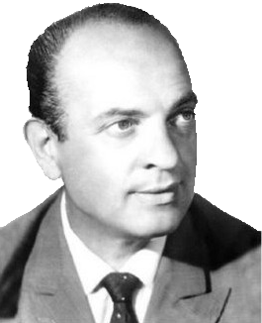
Orquesta de Miguel Caló
Orquesta de Miguel Caló
Orquesta de Miguel Caló
Orquesta de Miguel Caló
Orquesta de Miguel Caló
Con Raul Iriarte y Raúl Berón (1942 - 1945)
Con Raul Iriarte y Raúl Berón (1942 - 1945)
Con Raul Iriarte y Raúl Berón (1942 - 1945)
Con Raul Iriarte y Raúl Berón (1942 - 1945)
Con Raul Iriarte y Raúl Berón (1942 - 1945)
La vi llegar (1944)
Musica: Enrique Francini - Letra: Julián Centeya
La vi llegar (1944)
Musica: Enrique Francini - Letra: Julián Centeya
La vi llegar (1944)
Musica: Enrique Francini - Letra: Julián Centeya
La vi llegar (1944)
Musica: Enrique Francini - Letra: Julián Centeya
La vi llegar (1944)
Musica: Enrique Francini - Letra: Julián Centeya
Jamás retornarás (1942)
Musica: Osmar Maderna y Miguel Caló - Letra: Osmar Maderna y Miguel Caló
Jamás retornarás (1942)
Musica: Osmar Maderna y Miguel Caló - Letra: Osmar Maderna y Miguel Caló
Jamás retornarás (1942)
Musica: Osmar Maderna y Miguel Caló - Letra: Osmar Maderna y Miguel Caló
Jamás retornarás (1942)
Musica: Osmar Maderna y Miguel Caló - Letra: Osmar Maderna y Miguel Caló
Jamás retornarás (1942)
Musica: Osmar Maderna y Miguel Caló - Letra: Osmar Maderna y Miguel Caló
La noche que te fuiste (1945)
Musica: Osmar Maderna - Letra: José María Contursi
La noche que te fuiste (1945)
Musica: Osmar Maderna - Letra: José María Contursi
La noche que te fuiste (1945)
Musica: Osmar Maderna - Letra: José María Contursi
La noche que te fuiste (1945)
Musica: Osmar Maderna - Letra: José María Contursi
La noche que te fuiste (1945)
Musica: Osmar Maderna - Letra: José María Contursi
© TDJ Edmundo Fraga Glorieta de los miércoles 4 de Septiembre de 2024
© TDJ Edmundo Fraga Glorieta de los miércoles 4 de Septiembre de 2024
© TDJ Edmundo Fraga Glorieta de los miércoles 4 de Septiembre de 2024
© TDJ Edmundo Fraga Glorieta de los miércoles 4 de Septiembre de 2024
© TDJ Edmundo Fraga Glorieta de los miércoles 4 de Septiembre de 2024

Slide 21
Giulia
Giulia
Giulia
Giulia
Giulia
Barcelona (2010)
Barcelona (2010)
Barcelona (2010)
Barcelona (2010)
Barcelona (2010)

Slide 22
Orquesta de Ricardo Tanturi
Orquesta de Ricardo Tanturi
Orquesta de Ricardo Tanturi
Orquesta de Ricardo Tanturi
Orquesta de Ricardo Tanturi
Instrumental (1940 - 1941)
Instrumental (1940 - 1941)
Instrumental (1940 - 1941)
Instrumental (1940 - 1941)
Instrumental (1940 - 1941)
Comparsa criolla (Comme il faut) (1941)
Musica: Rafael Iriarte
Comparsa criolla (Comme il faut) (1941)
Musica: Rafael Iriarte
Comparsa criolla (Comme il faut) (1941)
Musica: Rafael Iriarte
Comparsa criolla (Comme il faut) (1941)
Musica: Rafael Iriarte
Comparsa criolla (Comme il faut) (1941)
Musica: Rafael Iriarte
Argañaraz (Aquellas farras) (1940)
Musica: Roberto Firpo - Letra: Enrique Cadícamo
Argañaraz (Aquellas farras) (1940)
Musica: Roberto Firpo - Letra: Enrique Cadícamo
Argañaraz (Aquellas farras) (1940)
Musica: Roberto Firpo - Letra: Enrique Cadícamo
Argañaraz (Aquellas farras) (1940)
Musica: Roberto Firpo - Letra: Enrique Cadícamo
Argañaraz (Aquellas farras) (1940)
Musica: Roberto Firpo - Letra: Enrique Cadícamo
Una noche de garufa (1941)
Musica: Eduardo Arolas - Letra: Gabriel Clausi
Una noche de garufa (1941)
Musica: Eduardo Arolas - Letra: Gabriel Clausi
Una noche de garufa (1941)
Musica: Eduardo Arolas - Letra: Gabriel Clausi
Una noche de garufa (1941)
Musica: Eduardo Arolas - Letra: Gabriel Clausi
Una noche de garufa (1941)
Musica: Eduardo Arolas - Letra: Gabriel Clausi
© TDJ Edmundo Fraga Glorieta de los miércoles 4 de Septiembre de 2024
© TDJ Edmundo Fraga Glorieta de los miércoles 4 de Septiembre de 2024
© TDJ Edmundo Fraga Glorieta de los miércoles 4 de Septiembre de 2024
© TDJ Edmundo Fraga Glorieta de los miércoles 4 de Septiembre de 2024
© TDJ Edmundo Fraga Glorieta de los miércoles 4 de Septiembre de 2024

Slide 23
Maria canta copla
Maria canta copla
Maria canta copla
Maria canta copla
Maria canta copla
Que nadie sepa mi sufrir (2014)
Que nadie sepa mi sufrir (2014)
Que nadie sepa mi sufrir (2014)
Que nadie sepa mi sufrir (2014)
Que nadie sepa mi sufrir (2014)

Slide 24
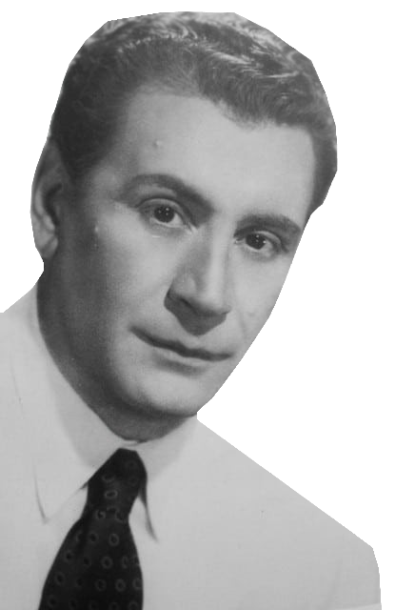
Orquesta de Alfredo de Angelis
Orquesta de Alfredo de Angelis
Orquesta de Alfredo de Angelis
Orquesta de Alfredo de Angelis
Orquesta de Alfredo de Angelis
Vals con Carlos Dante y Julio Martel (1945 - 1953)
Vals con Carlos Dante y Julio Martel (1945 - 1953)
Vals con Carlos Dante y Julio Martel (1945 - 1953)
Vals con Carlos Dante y Julio Martel (1945 - 1953)
Vals con Carlos Dante y Julio Martel (1945 - 1953)
Que nadie sepa mi sufrir (1953)
Musica: Ángel Cabral - Letra: Enrique Dizeo
Que nadie sepa mi sufrir (1953)
Musica: Ángel Cabral - Letra: Enrique Dizeo
Que nadie sepa mi sufrir (1953)
Musica: Ángel Cabral - Letra: Enrique Dizeo
Que nadie sepa mi sufrir (1953)
Musica: Ángel Cabral - Letra: Enrique Dizeo
Que nadie sepa mi sufrir (1953)
Musica: Ángel Cabral - Letra: Enrique Dizeo
Ilusión azul (1945)
Musica: Arquímedes Arci - Letra: Arquímedes Arci
Ilusión azul (1945)
Musica: Arquímedes Arci - Letra: Arquímedes Arci
Ilusión azul (1945)
Musica: Arquímedes Arci - Letra: Arquímedes Arci
Ilusión azul (1945)
Musica: Arquímedes Arci - Letra: Arquímedes Arci
Ilusión azul (1945)
Musica: Arquímedes Arci - Letra: Arquímedes Arci
Pobre flor (Primera ilusión) (1946)
Musica: Luis Mottolese - Letra: Víctor Feliciano Spíndola
Pobre flor (Primera ilusión) (1946)
Musica: Luis Mottolese - Letra: Víctor Feliciano Spíndola
Pobre flor (Primera ilusión) (1946)
Musica: Luis Mottolese - Letra: Víctor Feliciano Spíndola
Pobre flor (Primera ilusión) (1946)
Musica: Luis Mottolese - Letra: Víctor Feliciano Spíndola
Pobre flor (Primera ilusión) (1946)
Musica: Luis Mottolese - Letra: Víctor Feliciano Spíndola
© TDJ Edmundo Fraga Glorieta de los miércoles 4 de Septiembre de 2024
© TDJ Edmundo Fraga Glorieta de los miércoles 4 de Septiembre de 2024
© TDJ Edmundo Fraga Glorieta de los miércoles 4 de Septiembre de 2024
© TDJ Edmundo Fraga Glorieta de los miércoles 4 de Septiembre de 2024
© TDJ Edmundo Fraga Glorieta de los miércoles 4 de Septiembre de 2024

Slide 25
Felix Jaehn Feat. Jasime Thompson
Felix Jaehn Feat. Jasime Thompson
Felix Jaehn Feat. Jasime Thompson
Felix Jaehn Feat. Jasime Thompson
Felix Jaehn Feat. Jasime Thompson
Ain't Nobody (Loves Me Better) (2015)
Ain't Nobody (Loves Me Better) (2015)
Ain't Nobody (Loves Me Better) (2015)
Ain't Nobody (Loves Me Better) (2015)
Ain't Nobody (Loves Me Better) (2015)

Slide 26
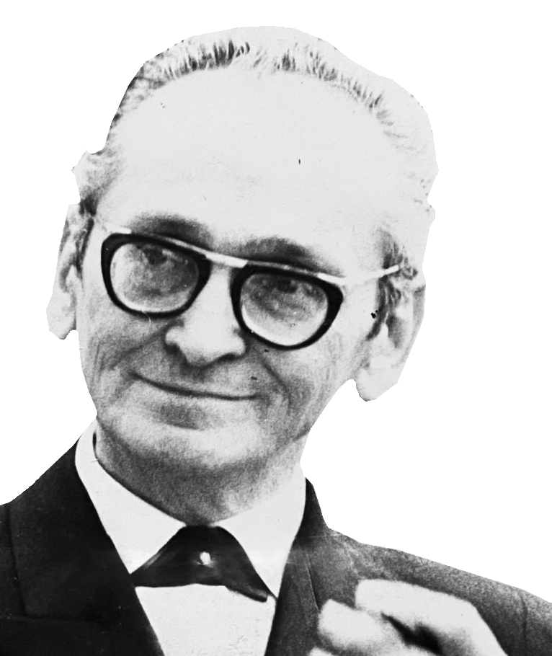
Orquesta de Osvaldo Pugliese
Orquesta de Osvaldo Pugliese
Orquesta de Osvaldo Pugliese
Orquesta de Osvaldo Pugliese
Orquesta de Osvaldo Pugliese
Con Roberto Chanel (1943 - 1945)
Con Roberto Chanel (1943 - 1945)
Con Roberto Chanel (1943 - 1945)
Con Roberto Chanel (1943 - 1945)
Con Roberto Chanel (1943 - 1945)
Corrientes y Esmeralda (1944)
Musica: Francisco Pracánico - Letra: Celedonio Flores
Corrientes y Esmeralda (1944)
Musica: Francisco Pracánico - Letra: Celedonio Flores
Corrientes y Esmeralda (1944)
Musica: Francisco Pracánico - Letra: Celedonio Flores
Corrientes y Esmeralda (1944)
Musica: Francisco Pracánico - Letra: Celedonio Flores
Corrientes y Esmeralda (1944)
Musica: Francisco Pracánico - Letra: Celedonio Flores
El sueño del pibe (1945)
Musica: Juan Puey - Letra: Reinaldo Yiso
El sueño del pibe (1945)
Musica: Juan Puey - Letra: Reinaldo Yiso
El sueño del pibe (1945)
Musica: Juan Puey - Letra: Reinaldo Yiso
El sueño del pibe (1945)
Musica: Juan Puey - Letra: Reinaldo Yiso
El sueño del pibe (1945)
Musica: Juan Puey - Letra: Reinaldo Yiso
Farol (1943)
Musica: Virgilio Expósito - Letra: Homero Expósito
Farol (1943)
Musica: Virgilio Expósito - Letra: Homero Expósito
Farol (1943)
Musica: Virgilio Expósito - Letra: Homero Expósito
Farol (1943)
Musica: Virgilio Expósito - Letra: Homero Expósito
Farol (1943)
Musica: Virgilio Expósito - Letra: Homero Expósito
© TDJ Edmundo Fraga Glorieta de los miércoles 4 de Septiembre de 2024
© TDJ Edmundo Fraga Glorieta de los miércoles 4 de Septiembre de 2024
© TDJ Edmundo Fraga Glorieta de los miércoles 4 de Septiembre de 2024
© TDJ Edmundo Fraga Glorieta de los miércoles 4 de Septiembre de 2024
© TDJ Edmundo Fraga Glorieta de los miércoles 4 de Septiembre de 2024

Slide 27
Adele
Adele
Adele
Adele
Adele
Someone Like You (Live Acoustic) (2011)
Someone Like You (Live Acoustic) (2011)
Someone Like You (Live Acoustic) (2011)
Someone Like You (Live Acoustic) (2011)
Someone Like You (Live Acoustic) (2011)

Slide 28
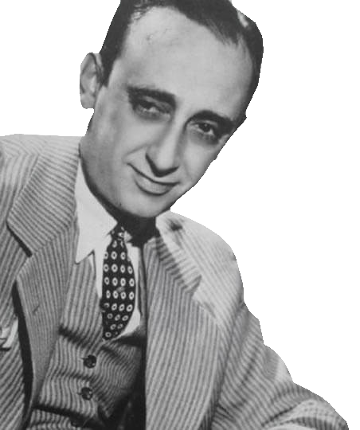
Orquesta de Juan D'Arienzo
Orquesta de Juan D'Arienzo
Orquesta de Juan D'Arienzo
Orquesta de Juan D'Arienzo
Orquesta de Juan D'Arienzo
Con Alberto Echagüe (1939 - 1970)
Con Alberto Echagüe (1939 - 1970)
Con Alberto Echagüe (1939 - 1970)
Con Alberto Echagüe (1939 - 1970)
Con Alberto Echagüe (1939 - 1970)
Qué importa (1939)
Musica: Ricardo Tanturi - Letra: Juan Carlos Thorry
Qué importa (1939)
Musica: Ricardo Tanturi - Letra: Juan Carlos Thorry
Qué importa (1939)
Musica: Ricardo Tanturi - Letra: Juan Carlos Thorry
Qué importa (1939)
Musica: Ricardo Tanturi - Letra: Juan Carlos Thorry
Qué importa (1939)
Musica: Ricardo Tanturi - Letra: Juan Carlos Thorry
Amarroto (1951)
Musica: Juan Cao - Letra: Miguel Bucino
Amarroto (1951)
Musica: Juan Cao - Letra: Miguel Bucino
Amarroto (1951)
Musica: Juan Cao - Letra: Miguel Bucino
Amarroto (1951)
Musica: Juan Cao - Letra: Miguel Bucino
Amarroto (1951)
Musica: Juan Cao - Letra: Miguel Bucino
Dos dedos (1970)
Musica: Carlos Acosta - Letra: Carlos Acosta
Dos dedos (1970)
Musica: Carlos Acosta - Letra: Carlos Acosta
Dos dedos (1970)
Musica: Carlos Acosta - Letra: Carlos Acosta
Dos dedos (1970)
Musica: Carlos Acosta - Letra: Carlos Acosta
Dos dedos (1970)
Musica: Carlos Acosta - Letra: Carlos Acosta
© TDJ Edmundo Fraga Glorieta de los miércoles 4 de Septiembre de 2024
© TDJ Edmundo Fraga Glorieta de los miércoles 4 de Septiembre de 2024
© TDJ Edmundo Fraga Glorieta de los miércoles 4 de Septiembre de 2024
© TDJ Edmundo Fraga Glorieta de los miércoles 4 de Septiembre de 2024
© TDJ Edmundo Fraga Glorieta de los miércoles 4 de Septiembre de 2024

